Slide 1

Treści multimedialne - kodowanie, przetwarzanie, prezentacja
Odtwarzanie treści multimedialnych
Andrzej Majkowski

Slide 2

Równania liniowe
Iwona i Ireneusz Bujnowscy

Slide 3

Równanie liniowe
Równanie liniowe
ax + b =c
Twierdzenia dotyczące rozwiązywania równań liniowych:
  Do obu stron równania można dodać (odjąć) taką samą liczbę – równanie nie ulegnie zmianie (tzn. otrzymamy równania równoważne – mające identyczne rozwiązania)
  Obie strony możemy pomnożyć lub podzielić przez tę samą liczbę różną od zera
2x – 4 = 6 | + 4
2x – 4 + 4 = 6 + 4
2x = 10 |:2
X = 5

Slide 4
Równania liniowe
Doprowadzając dowolne równanie liniowe do najprostszej postaci, otrzymamy:
ax = b => x = b/a; (dla równania ax + b = c => x = (c – b)/a)
Typy równań
-równanie oznaczone – równanie ma dokładnie jedno rozwiązanie, wystarczy że a ≠ 0;
-równanie tożsamościowe( nieoznaczone) – ma nieskończenie wiele rozwiązań, a = 0 i b = 0
czyli otrzymamy wtedy dla każdego x ∈ R (zdanie zawsze prawdziwe) 0x = 0
-równanie sprzeczne – nie ma rozwiązań, gdy b ≠ 0 i a = 0;
Rozwiązując otrzymamy (zdanie zawsze fałszywe) 0x = b
(np. 0 = 4); czyli rozwiązanie tego równania: x ∈ ∅ (czytamy x należy do zbioru pustego), można też zapisać słownie: „Brak rozwiązań”.

Slide 5
Równania liniowe – rozwiązanie „graficzne”
ax + b = c
lewą stronę równania przedstawimy jako funkcję liniową y = ax + b
prawą stronę równania również przedstawimy jako funkcję liniową – stałą y = c
obliczając wartości x i y w zadanym przedziale musimy:
- podać początek przedziału;
- „skok” – czyli co ile będziemy obliczać wartość (ustalmy, że potrzebujemy 100 wyników);
- a, b, c – traktować będziemy jako parametry (odwołując się
w arkuszu kalkulacyjnym do nich po adresach bezwzględnych

Slide 6
Równania liniowe – rozwiązanie w arkuszu
Zakres czynności:
W komórce A1 wpisujemy x;
W komórce A2 wpisujemy y = ax + b;
W komórce A3 wpisujemy y = c;
Odpowiednio w komórki F1,G1,H1 wpisujemy wartości a, b, c (np. -1; 6; 4)
A w komórki F2,G2,H2 wpisujemy oznaczenia a, b, c
W komórce A2 wpisujemy –20 (początek zakresu dla x)
W komórce A3 wpisujemy –19 (podając „skok” obliczeń w naszym przypadku 1)
Zaznaczamy w blok komórkę A2 i A3 i wypełniamy serią aż do wartości 20, czyli do komórki o adresie A42
W komórkę B2 wstawimy (wartość naszej funkcji liniowej), czyli wpisujemy formułę =$F$1*A2+$G$1 gdzie $F$1 jest odwołaniem bezwzględnym do wartości parametru a; natomiast $G$1 jest odwołaniem bezwzględnym do wartości parametru b; odwołanie względne A2 jest do wartości x
W komórce C2 wpisujemy odwołanie bezwzględne do wartości c, czyli =$H$1
Następnie bierzemy w blok komórki B2 i C2 i kopiujemy aż do wiersza 42
Aby narysować wykres, bierzemy w blok 3 kolumny od A2 do C42
Następnie z zakładki Wstawianie wybieramy wykres koniecznie punktowy

Slide 7
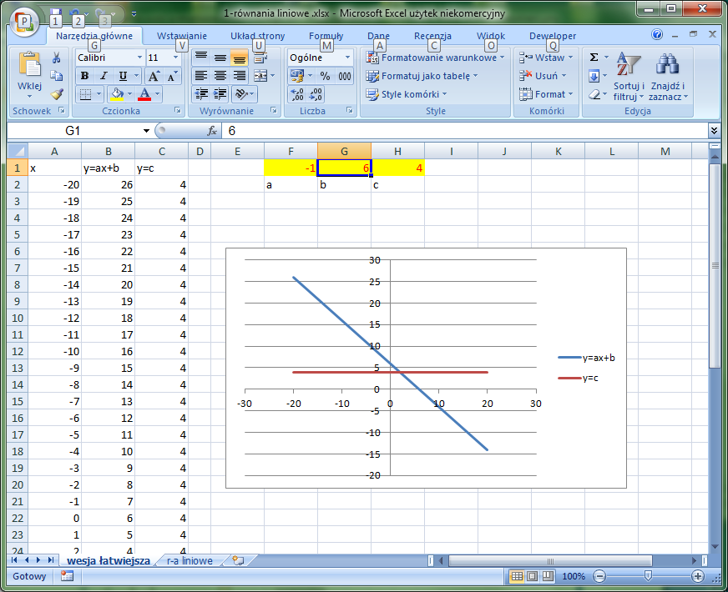
Równania liniowe – przykładowy arkusz

Slide 8

Równania liniowe – zadania
Zadania dla 2-osobowych zespołów uczniowskich przy komputerze
Rozwiąż graficznie równania: kopiując całe gotowe wcześniej przygotowane arkusze
–2x + 4 = 6 (czyli dla a = -2; b = 4; c = 6)
3x –7= –10 (czyli dla a = 3; b = –7; c = –10)
x–5= –8 (czyli dla a = 1; b = –5; c = –8)
5x – 3 = 7 (czyli dla a = 5; b = –3; c = 7)
0x + 9 = 11 (czyli dla a = 0; b = 9; c = 11)

Slide 9
Równania liniowe – podsumowanie
Wnioski:
Rozwiązania graficzne są „słabsze” od rozwiązań algebraicznych
– gorzej nam odczytać rozwiązania – problem skali (podziałki na osi)
Dyskusja rozwiązań ax = b w zależności od parametrów:
Jeżeli parametr a ≠ 0 – istnieją zawsze rozwiązania x = b/a
Jeżeli parametr a = 0 i b = 0 nieskończenie wiele rozwiązań 0x = 0
Jeżeli parametr a = 0 i b ≠ 0 brak rozwiązań 0x = b

